Slide 1


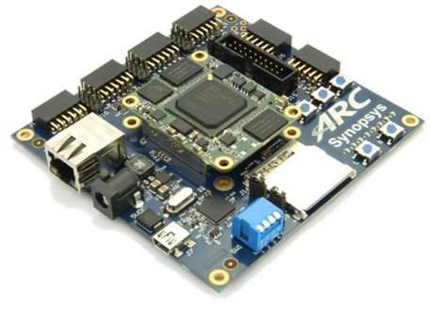
领先创新·
·超越自我
2018 Synopsys ARC杯海峡两岸电子设计竞赛

Slide 2

SMART中药杯
2018年5月

Slide 3

项目概述
中国人的生活离不开中药，即使在今天，中医在中国医院临床上也被广泛应用于各种疾病的治疗。不论是咳嗽，发烧之类的常见病；又或者补气血益肾精之类的调养。都离不开中药的作用。
随着科技的进步中药已经被制成微颗粒冲制，一次冲泡一天的量，却要分作上下午两餐服用。这给人们带来了两个困扰，第一，生活节奏太快，常常会因为事务繁杂而忘记服药时间。第二，下午服用时，药剂已经变凉。为了解决这两个问题，一款集成了计量，加热，定时功能的中药杯应运而生。
在使用过程中，中药杯可以提醒用户按时，按量的服用中药，保证疗效与用药的安全性。

Slide 4
主要功能一
要提醒用户按时吃药，防止老人误服、漏服。其次，当设定服药时间到了以后，用闹钟提醒患者按时吃药。
当打开药箱时，通过安全锁反馈的信号可认为已经服药，不再报警。报警系统由蜂鸣器模块、语音模块和GPRS模块组成。
闹钟设定：老人吃药数量并不像普通人一样，可能一天要吃上五、六种药，甚至上十种，而且不同的药可能存在着互斥，不能同时服用，所以必须时间上要错开。这样的话，只能设定一两个闹钟的智能药箱并不能满足老人的要求。需要多设定几个闹钟，以满足老人的需求

Slide 5
主要功能二
OLED模块的主要作用：液晶显示在这个科技发达的社会，产品上安置一个显示屏已经成为了一个普遍的趋势，智能药箱也不例外。此药箱上的显示屏主要用来显示具体的时间日期以及室内的温度，并且能够显示药品名称、药品用量以及每天的服用次数。
语音模块：当时间达到提前设定的老人的吃药时间时，语音模块则会进行语音提醒来提醒老人按时吃药。
烟雾检测器模块和蜂鸣器模块：使用烟雾检测器模块来检测一些有毒气体，例如夜间时当煤气泄露时，烟雾检测器就会检测到毒气的泄露，此时将通过蜂鸣器模块来报警提醒人们有毒气泄漏以及时处理，这样及时的保护了用户的安全，避免不安全事件的发生，可以让用户更加安心的休息。
红外测体温模块：红外检测模块用来测量用户的体温，这样可以更加方便用户进行体温的测量，增加这样一个功能对老人的健康多了一份保障。

Slide 6
主要功能三
采用GPRS模块，在老人没在规定的时间内服药时发送短信给其监护人，让监护人提醒老人及时服药，当老人发生紧急情况时，可通过一键式呼救SOS按键给监护人打电话而使其得到及时的救助，避免意外的发生。
手机APP:通过扫码或输入药箱序列的方式将药箱与手机绑定，通过手机APP来检测剩余药量，当药量快完时提醒监护人及时帮老人去放药，也可显示老人在一段时间内的吃药情况，并将数据传入云端进行大数据分析，为以后老人就医提供了更多的资料，同时也给一些药商提供了各个地区老人吃药的种类及药量的情况

Slide 7
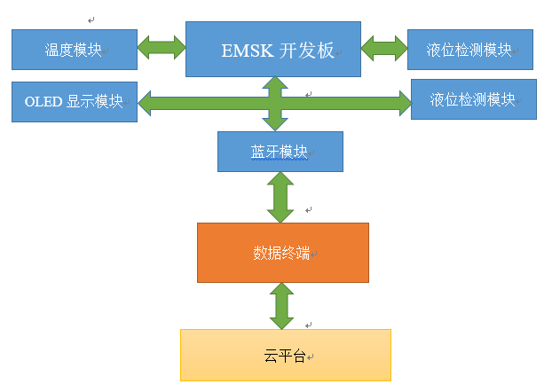
系统结构图

Slide 8
小结
Smart中药杯集成了多个功能模块，多方面指导中药服用人群去合理地服用中药。它的主要功能分为下面几个部分：
1) 定时功能
2) 药量监督
3) 记录吃药时间
4) 药温检测
服务器中记录下的用药习惯可以作为后续服药的有力依据，为系统提供服药建议给出有力的数据支撑。
尽管现代化中医药配套设施的发展并没有早期预期的那么快。但是，它的应用价值极高，针对性也很明显，可以有效的指导中药使用，保证中药的药效。所以，随着科技的发展，我们有理由期望智能中药杯走入中国人的生活中。

